Slide 1
Kommunales Energiemanagement Stadt Aalen Ergebnisse des ersten Jahres des fifty-fifty Projektes
an Aalener Schulen
Referent: Horst Fernsner

Slide 2

Inhalt
Öffentlicher Teil
1.) Begrüßung durch den 1.Bürgermeister Herr Steidle
2.) Rahmendaten des Projektes
3.) Einsparberechnung
4.) Ergebnisse des ersten Jahres des Fifty- Fifty Projektes
5.) Auszahlung der Einsparbeteiligung
Nicht öffentlicher Teil, Erfahrungsaustausch
Quelle Pixabay

Slide 3
Rahmendaten
Teilnehmende Schulen Reinhard-von-Koenig-Schule
Greutschule
Kopernikus Gymnasium
Karl-Keßler-Schule Gebäude A
Grundschule Waldhausen
Schillerschule
Realschule auf dem Galgenberg
Theodor-Heuss-Gymnasium (Jan. 2017 neu hinzugekommen)
Projektbeginn, Laufzeit 2015, Laufzeit 3 Jahre
Einsparbeteiligung 50 % der Einsparungen (nichtinvestiv) für die Schulen
Basiswert: Mittelwert aus den Jahren 2012, 2013 und 2014
Bereinigungen Witterung, Investitionen, Nutzungsänderungen

Slide 4

Rahmendaten
Projektbeginn, Laufzeit 2015, Laufzeit 3 Jahre
Einsparbeteiligung 50 % der Einsparungen
Basiswert: Mittelwert aus
2012, 2013 und 2014
Bereinigungen Witterung
Investitionen
Nutzungsänderungen
Quelle Pixabay

Slide 5
Einsparberechnung
Getrennte Rechnung für alle drei Verbrauchsgüter (Strom, Heizenergie, Wasser) für jede Schule
Referenzwert (aus 2012,2013 und 2014)
Aktueller Verbrauchswert (aus 2015)
Maßnahmen- und Nutzungsbereinigung für das aktuelle Jahre
Referenzwert - Aktueller Wert = Einsparung (kWh, bzw. m³ Energie/Wasser)
Ermittlung des spezifischer Energiepreis für jede Schule (€/kWh bzw. €/m³)
Einsparung x spezifischen Preis = Einsparung (Kosten)
Aufteilung der Einsparung gemäß der Vereinbarung

Slide 6
Heizenergieeinsparung

Slide 7
Stromeinsparung

Slide 8
Wassereinsparung

Slide 9
Einsparungen
Einsparung an:
El. Strom (kWh)
Heizenergie (kWh)
Wasser (m³)
Vermiedene CO2 (T)
Auszahlung
Summe (50 % in €)
1. Jahr
2015
25.345
5,9 %
372.692
12,5 %
165
2,7 %
107
15.979
2. Jahr
2016
3. Jahr
2017

Slide 10
Entwicklung des Wärmeverbrauchs aller Schulen

Slide 11
Entwicklung des Stromverbrauchs aller Schulen

Slide 12
Entwicklung des Wasserverbrauchs aller Schulen

Slide 13
Entwicklung des Wärmeverbrauchs - Einzeldarstellung -

Slide 14
Entwicklung des Stromverbrauchs - Einzeldarstellung -

Slide 15
Entwicklung des Wasserverbrauchs - Einzeldarstellung -

Slide 16
Zusammenfassung der Einsparungen (Anteil Schulen 50%)

Slide 17

Auszahlung der Einsparung
Quelle Pixabay

Slide 18
Ende des öffentlichen Teils der Vorstellung
➔ Beantwortung von Fragen der Presse

Slide 19
Inhalt Nicht öffentlicher Teil
Öffentlicher Teil
1.) Rahmendaten des Projektes
2.) Einsparberechnung
3.) Ergebnisse des ersten Jahres des Fifty- Fifty Projektes
4.) Auszahlung der Einsparbeteiligung
Nicht öffentlicher Teil, Erfahrungsaustausch
5.) Unterstützung für die Schulen (bisher und zukünftig)
6.) Bericht der Schulen
8.) Weiteres Vorgehen
Quelle Pixabay

Slide 20
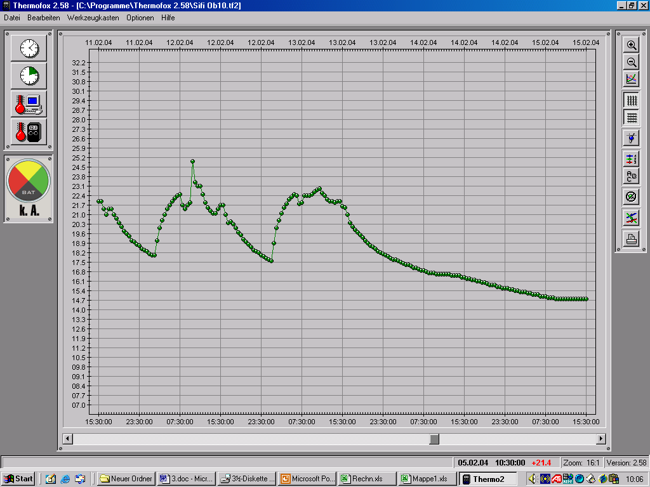
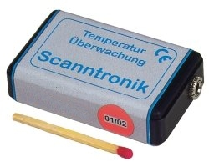
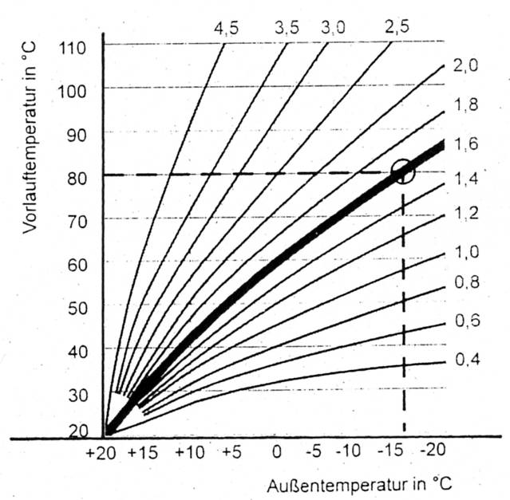
Unterstützung für die Schulen (Technische Angebote)
Unterstützung durch die KEA
Motivieren
Wissen vermitteln
Gewohnheiten ändern
➔ Unterstützung und Schulung des Hausmeisters (durch die Stadt)
➔ Temperaturverlaufsmessungen
➔ Zuordnungen von Klassenzimmern zu Heizkreisen.
➔ Optimierungen durch die Gruppe sEM (mit Unterstützung der Stadt und der KEA)

Slide 21
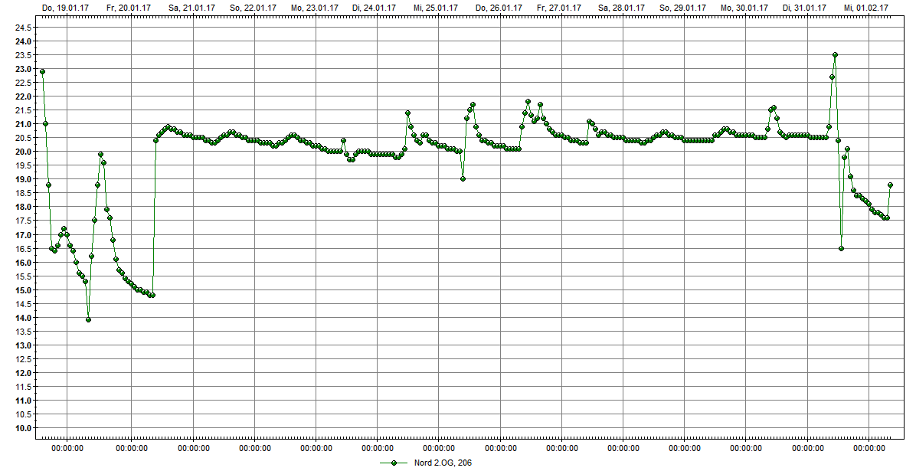
Unterstützung für die Schulen (Technische Angebote)
Ergebnis einer Messung:
Notes:
20

Slide 22
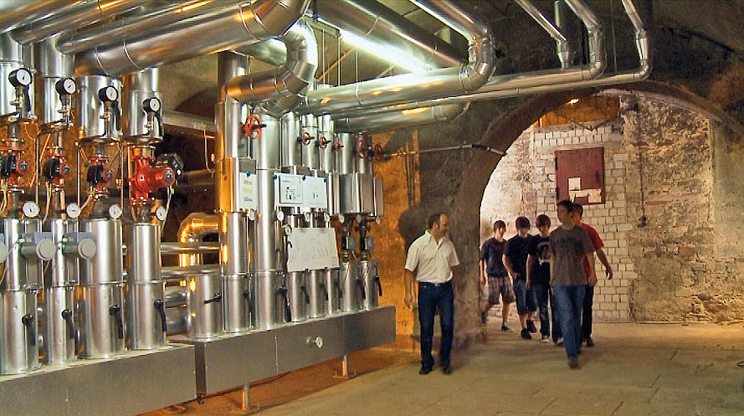
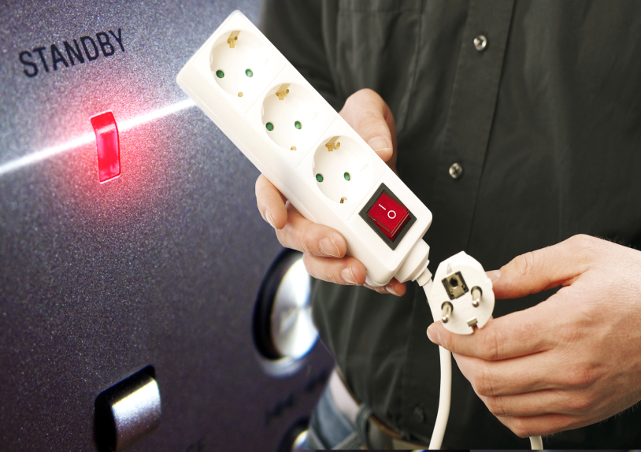
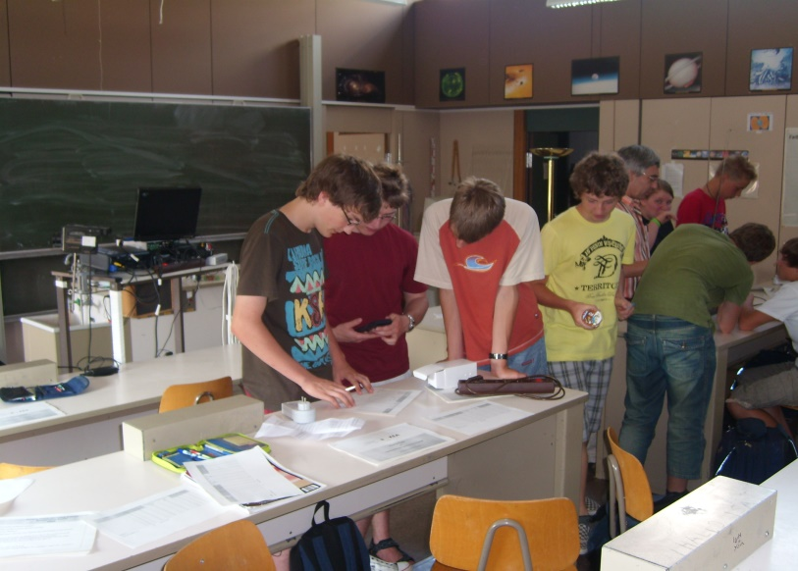
Unterstützung für die Schulen (Pädagogische Angebote)
Unterstützung
Motivieren
Wissen vermitteln
Gewohnheiten ändern
➔ Klassenenergiemanager
Wie funktioniert unsere Heizung
Warum Stoßlüften, wie können wir das machen
➔ Stand-by Unterricht (*)
2 mal 2 Doppelstunden zum Thema Stand-by für Klassenenergiemanager
➔ Moderation der Energiearbeitsgruppen
Eingehen auf Individuelle Bedürfnisse der jeweiligen Schulen, Erarbeitung des Vorgehens
* Förderung durch Klimaschutz Plus zu 100 %

Slide 23
Weiteres Vorgehen Termine
Terminfenster zur Durchführung von Unterstützungseinheiten
Vorschlag:
➔ Zeitnahe: - Modul Energie, Stromerzeugung
- Stand-by Unterrichtseinheit
(zunächst muss der Förderantrag gestellt werden)
➔ Beginn Heizperiode : - Wie funktioniert unsere Heizung, Stoßlüften
Ihre Wunsch Termine ?

Slide 24
Bericht der Schulen Erfahrungsaustausch
➔ Was hat bei Ihnen zum Erfolg geführt…..
➔Ihre Aktivitäten zu dem Thema…..
➔ Ihre Anregungen, Wünsche…….
➔ ...
➔ ..
➔ .

Slide 25
Abschluss
Danke für Ihre Aufmerksamkeit
………und Ihre Fragen

